Slide 1


КАФЕДРА
ШАХМАТНОГО ИСКУССТВА
И КОМПЬЮТЕРНОЙ
МАТЕМАТИКИ
Естественный
и
искусственный интеллект
Екатеринбург 2025

Slide 2
Часовских Виктор Петрович
Доктор технических наук, профессор
Академик Академии Военных Наук
Академик Российской Академии Естествознания
Дважды лауреат премии Губернатора Свердловской области в сфере информационных технологий.
Автор и соавтор 18 монографий, 14 учебников, 390 научных статей, 68 свидетельств о Государственной регистрации программ и
баз данных для ЭВМ
E-mail: u2007u@ya.ru
Сайт: vikchas.ru

Slide 3
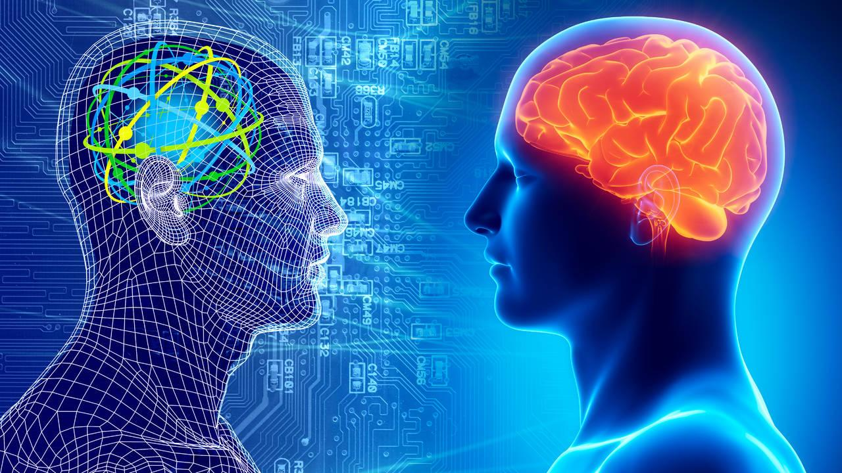
ЧЕЛОВЕК и ЭВМ
ЭВМ
Программы
Данные
Искусственный нейрон
Искусственная нейронная сеть
Головной мозг
Интеллект
Сознание
Нейрон
Нейронная сеть

Slide 4
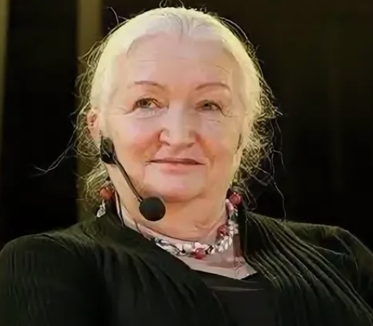
ЕСТЕССТВЕННЫЙ ИНТЕЛЛЕКТ – ГОЛОВНОЙ МОЗГ
Татьяна Владимировна Черниговская доктор биологических наук, российский учёный в области нейронауки, психолингвистики и теории сознания.
Татьяна Черниговская
Мозга человека - 78% воды, 15% жира, а остальное — белки, гидрат калия и соль.
Нет ничего более сложного и неизученного во Вселенной.
Нейрон мозга обнаружен в 1837 году Яном Пуркине – чех, физиолог.
Головной мозг состоит из нейронов.
Взаимодействие нейронов в головном мозге аналоговое и цифровое.
Химизм в нейроне идет постоянно, к нему добавляется импульс
До настоящего времени нет понимания того, что такое головной мозг, как он функционирует

Slide 5
Каково мнение крупнейшего, всемирно известного нейрохирурга академика Александра Николаевича Коновалова.
Золотую медаль Герой Труда России под №1 получил Александр Николаевич.
На счету Коновалова 16 тысяч операций на мозге. Самых сложных. В том числе и таких, которые раньше никто и нигде не проводил.
Лауреат премии Нейрохирургического Общества Уолтера Э. Дэнди (признан лучшим нейрохирургом в мире).

Slide 6
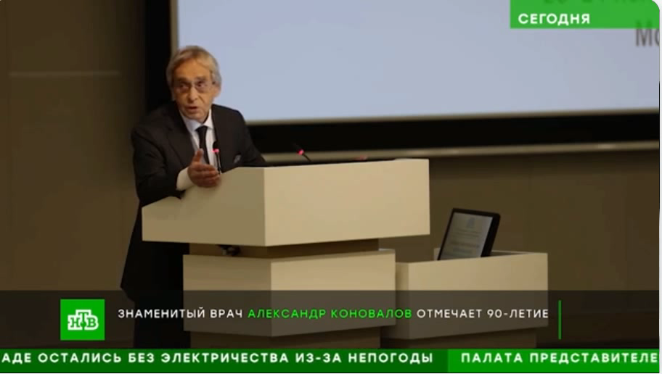

Slide 7
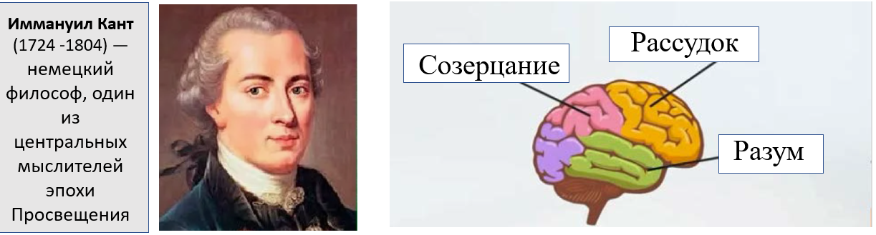
Естественный интеллект
по Канту – созерцание, рассудок и разум
(Книга «Критика чистого разума» 784 стр.)
Познание ограничено. Мы можем познать только то, что доступно нам через опыт.
Всякое познание начинает с опыта, но опыт никогда не дает истинного знания. Кант считал, что одно из основных свойств разума – это оперирование априорными знаниями, т.е. знания, которые безусловно независимы от опыта.
В искусственном интеллекте таких знаний НЕТ.
Это будет СИЛЬНЫЙ ИСКУССТВЕННЫЙ ИНТЕЛЛЕКТ.

Slide 8
физико-математических наук, академик РАН РФ, профессор РАН РФ, директор Института системного программирования РАН РФ. Научные направления, анализ и обработка Big Data, искусственный интеллект
Э. Кант считал, что одно из основных свойств разума – это оперирование априорными знаниями. А что к априорной знаниям? Это знания, которые безусловно независимы от опыта. Я утверждаю, что знаний безусловно независимых
Аветисян Арутюн Ишханович
Директор Института системного программирования РАН РФ, доктор физико-математических наук, академик РАН РФ, профессор РАН РФ.РФ. Научные направления, анализ и обработка Big Data, искусственный интеллект
Э. Кант считал, что одно из основных свойств разума – это оперирование априорными знаниями. А что такое априорные знания? Это знания, которые безусловно независимы от опыта.
Я утверждаю, что знаний безусловно независимых от опыта в современном искусственном интеллекте нету от слова «совсем».

Slide 9
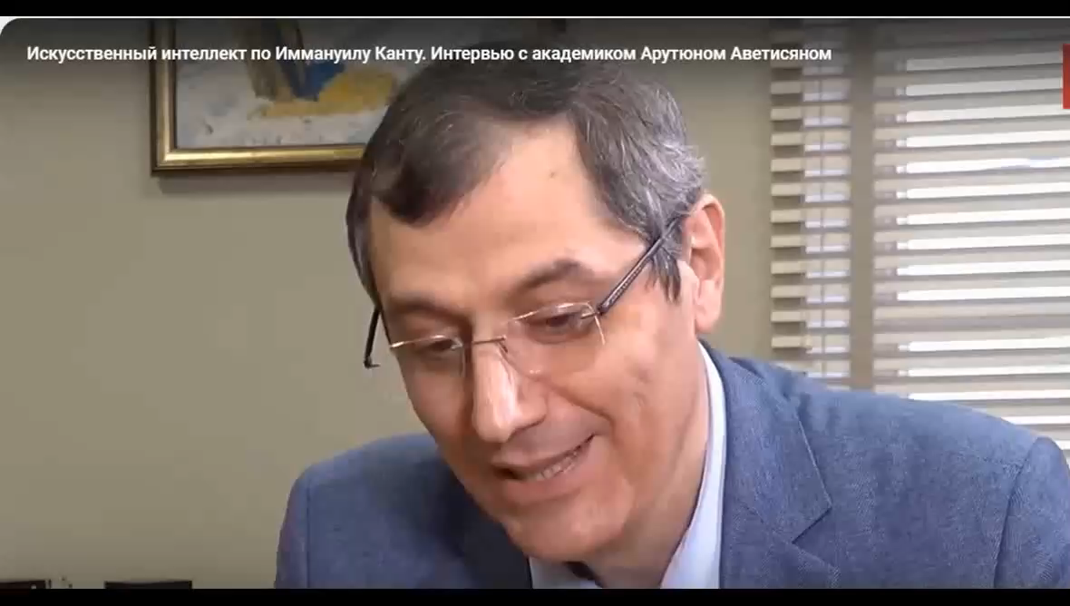
Естественный интеллект по Канту
Аветисян Арутюн Ишханович

Slide 10
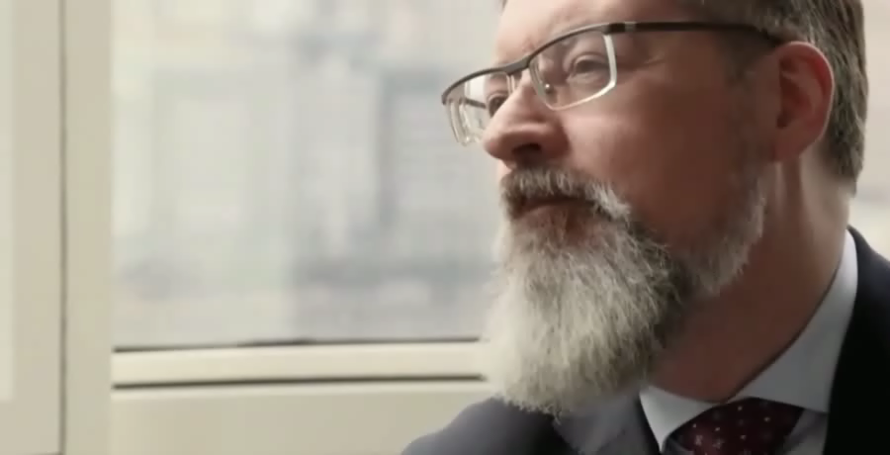
Что такое искусственный интеллект?
Мнение директора Института системного программирования РАН РФ, доктора физико-математических наук, академика РАН РФ, профессора РАН РФ
Аветисян А. И. – ИИ это IT технология
ИИ это IT технология,
следовательно
ИИ это программа для ЭВМ и данные

Slide 11
Компьютерные программы, которые сегодня относят к классу интеллектуальных, никакого отношения к ИИ не имеют, они образуют технологии ИИ.
Современные технологии ИИ образуют то, что принято называть «слабый искусственный интеллект.»
В настоящее время стало понятным, что будущее за
сильным искусственным интеллектом,
за технологиями которых пока еще нет.

Slide 12
Искусственный интеллект - ЭВМ
Любая ЭВМ создает на выходе данные и всё.
Применение ЭВМ принято всеми, и устранить данное достижение интеллекта человека нельзя.
По данным компании Gartner (исследовательская компания (США), которая специализируется на изучении рынка информационных технологий) в настоящее время в мире работает:
- персональных компьютеров более 2 миллиардов;
- мобильных устройств более 14 миллиардов, ожидается к 2025 году 18,22 миллиарда;
- общественно известных суперкомпьютеров около 1000;
- серверов, если считать по IР-адресам, (для IPv4, полагая один сервер, один IP-адрес) - 4,2 миллиарда.
Уже десятки миллиардов ЭВМ создают (оцените сами) сотни, или тысячи миллиардов данных.

Slide 13
ПОЯВЛЕНИЕ ИИ
1943 год - математическая модель биологического нейрона, предложена Уорреном Мак - Каллоком (нейробиолог) и Уолтером Питтсом (логик);
1950 г. века американский нейрофизиолог Фрэнк Розенблатт разработал математическую модель персептрон.
Перцептрон стал одной из первых моделей нейросетей, а «Марк-1» — первым в мире нейрокомпьютером.
На 2-х месячном семинаре в Дартмуте (Великобритания), летом 1956 года определена новая наука «Искусственный интеллект».
ИИ не получил широкого применения из-за большого времени решения задач.
Проблема могла быть решена при увеличение быстродействия ЭВМ.

Slide 14
Все достижения ИИ связаны с быстродействием ЭВМ
Стало понятно, для ИИ необходимы суперэвм и они появились.

Slide 15
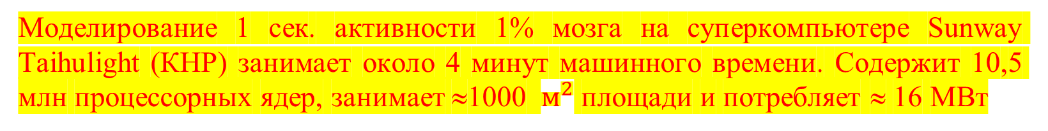
Суперкомпьютеры для ИИ
Название | Мощность | Местоположение | Год
SUPERCOMPUTER FUGAKU | 442 PFLOPS | Япония | 2021 г.
SUMMIT IBM POWER SYSTEMS AC92 | 148 PFLOPS | США | 2022 г.
SIERRA IBM POWER SYSTEMS S922LC | 95 PFLOPS | США | 2020 г.
SUNWAY TAIHULIGHT | 93 PFLOPS | Китай | 2018 г.
SELENE NVIDIA | 63 PFLOPS | США | 2020 г.
Червоненкис «Яндекс» | 22 PFLOPS | Россия | 2021 г.
Мощность измеряются во «флопсах» (FLOPS) — количестве операций с числами с плавающей точкой в секунду. Величина PFLOPS («петафлопс») — ${10}^{15}$ «флопс».
Моделирование 1 сек. активности 1% мозга на суперкомпьютере Sunway Taihulight (КНР) занимает около 4 минут машинного времени. Содержит 10,5 млн процессорных ядер, занимает ≈1000 $м^{2}$ площади и потребляет ≈ 16 МВт

Slide 16
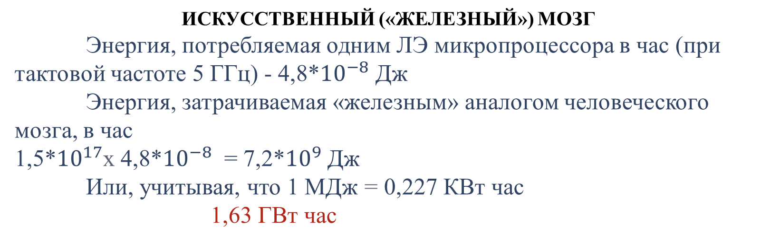
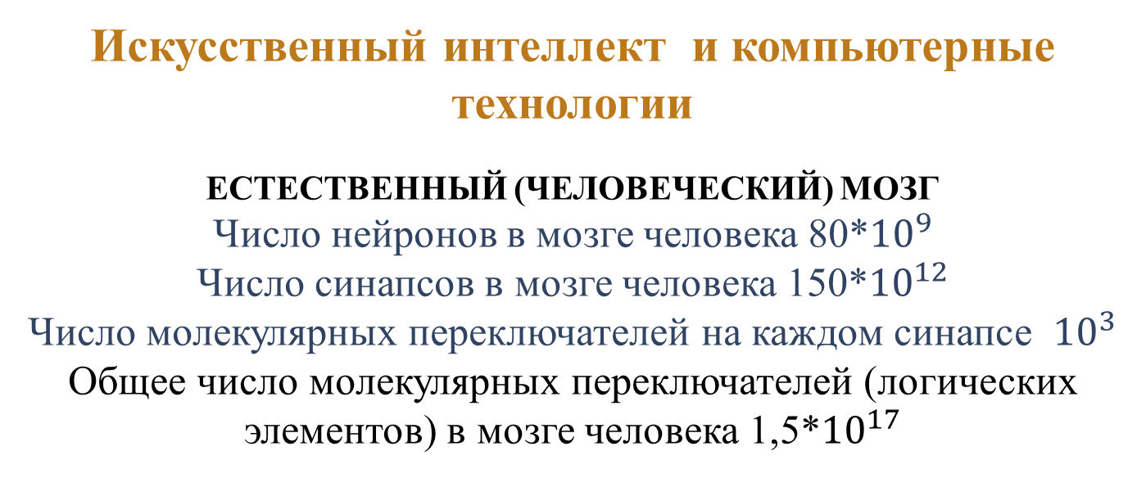
Искусственный интеллект и компьютерные технологии
ЕСТЕСТВЕННЫЙ (ЧЕЛОВЕЧЕСКИЙ) МОЗГ
Число нейронов в мозге человека 80*${10}^{9}$
Число синапсов в мозге человека 150*${10}^{12}$
Число молекулярных переключателей на каждом синапсе ${10}^{3}$
Общее число молекулярных переключателей (логических элементов) в мозге человека 1,5*${10}^{17}$
ИСКУССТВЕННЫЙ («ЖЕЛЕЗНЫЙ») МОЗГ
Энергия, потребляемая одним ЛЭ микропроцессора в час (при тактовой частоте 5 ГГц) - 4,8*${10}^{−8}$ Дж
Энергия, затрачиваемая «железным» аналогом человеческого мозга, в час
1,5*${10}^{17}$х 4,8*${10}^{−8}$ = 7,2*${10}^{9}$ Дж
Или, учитывая, что 1 МДж = 0,227 КВт час
1,63 ГВт час

Slide 17
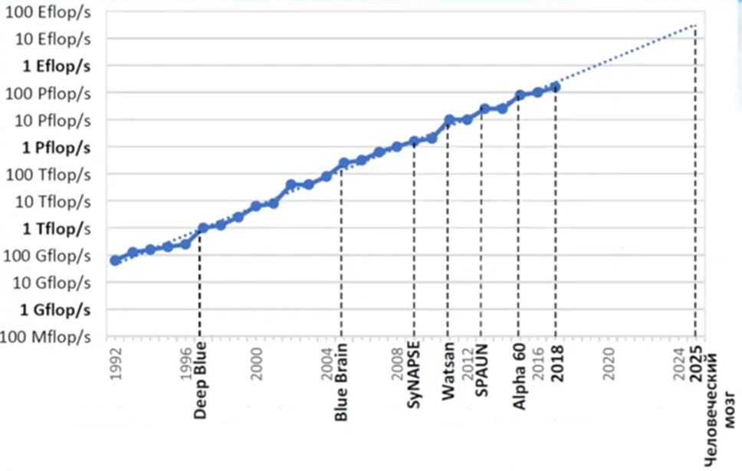
Искусственный интеллект и компьютерные технологии

Slide 18
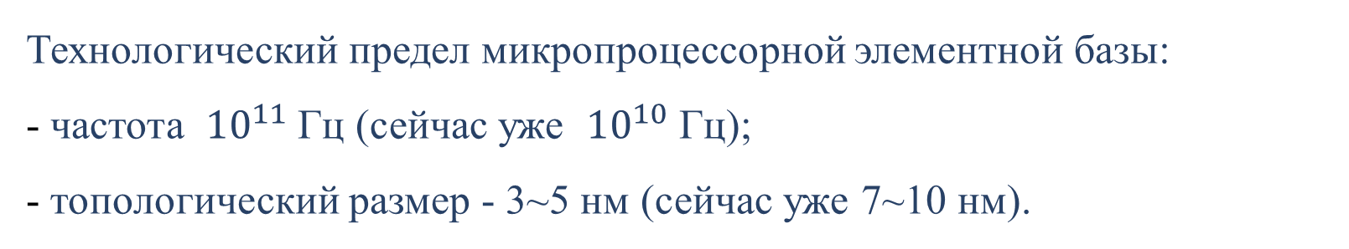
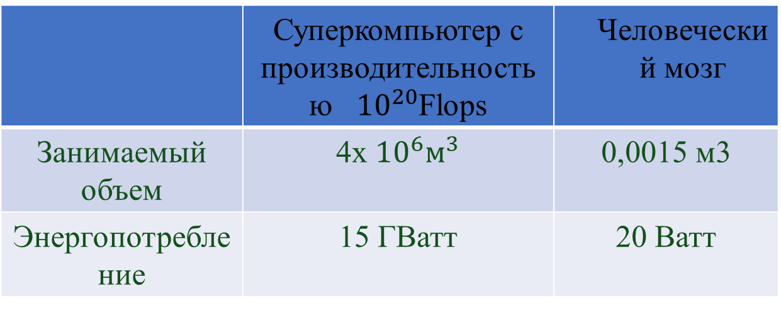
Искусственный интеллект и компьютерные
 | Суперкомпьютер с производительностью ${10}^{20}$Flops | Человеческий мозг
Занимаемый объем | 4х ${10}^{6}м^{3}$ | 0,0015 м3
Энергопотребление | 15 ГВатт | 20 Ватт
Технологический предел микропроцессорной элементной базы:
- частота ${10}^{11}$ Гц (сейчас уже ${10}^{10}$ Гц);
- топологический размер - 3~5 нм (сейчас уже 7~10 нм).
Правильность моделей естественного интеллекта под вопросом.

Slide 19
И, наконец, наша современность. Что такое большие языковые модели (large language models - LLM)
Языковые модели - системы, алгоритмы, которые присваивают вероятности последовательностям текста. Получив исходный текст, они используют эти вероятности для создания нового текста.
Большие языковые модели (LLM) - такие как системы GPT, представляют собой языковые модели, использующие гигантские искусственные нейронные сети.
GPT (Generative Pretrained Transformer) - генеративный пред обученный трансформер - архитектура глубоких нейронных сетей, предназначенная для обработки последовательностей, которая чаще всего используется в больших языковых моделях.

Slide 20
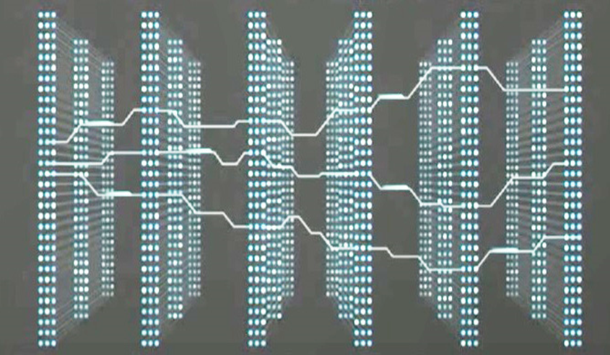
GPT-3
17.5 миллиардов параметров
GPT- 4
1.76 триллиона параметров
WuDao 2.0
1,76 триллиона параметров
GPT-5
17,5 триллиона параметров
суперкомпьютера Stargate с поддержкой ИИ $100 млрд
до 5 гигаватт энергии, запланировано пять таких суперкомпьютеров на территории США
DeepSeek-V3
671 миллиардов параметров
.

Slide 21
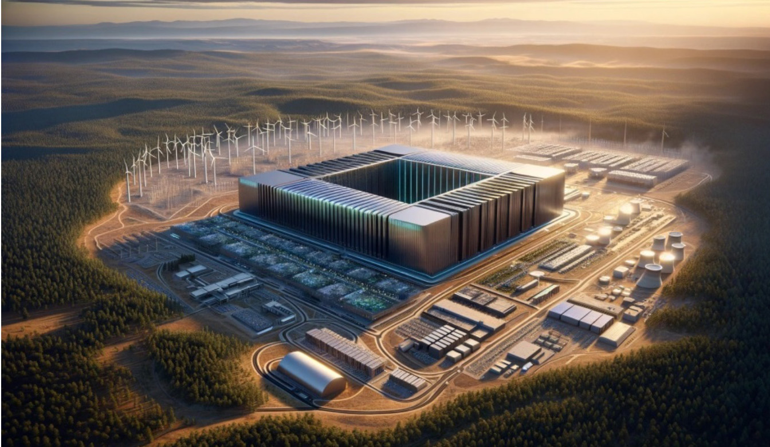
Площадь – 200га
Охлаждение – 2 мл. л
Электро – 16 Гват

Slide 22
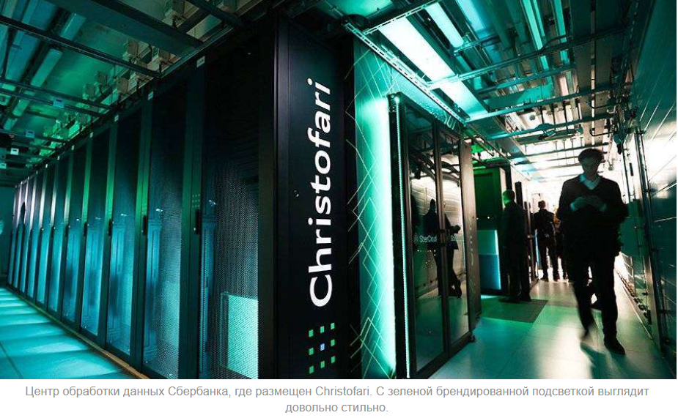
По данным на апрель 2024 года, в общем парке суперкомпьютеров по странам было следующее количество машин:
Саудовская Аравия -7;
Россия – 7;
Бразилия — 9;
Япония — 32;
Германия — 36
Китай — 104;
США — 161.

Slide 23
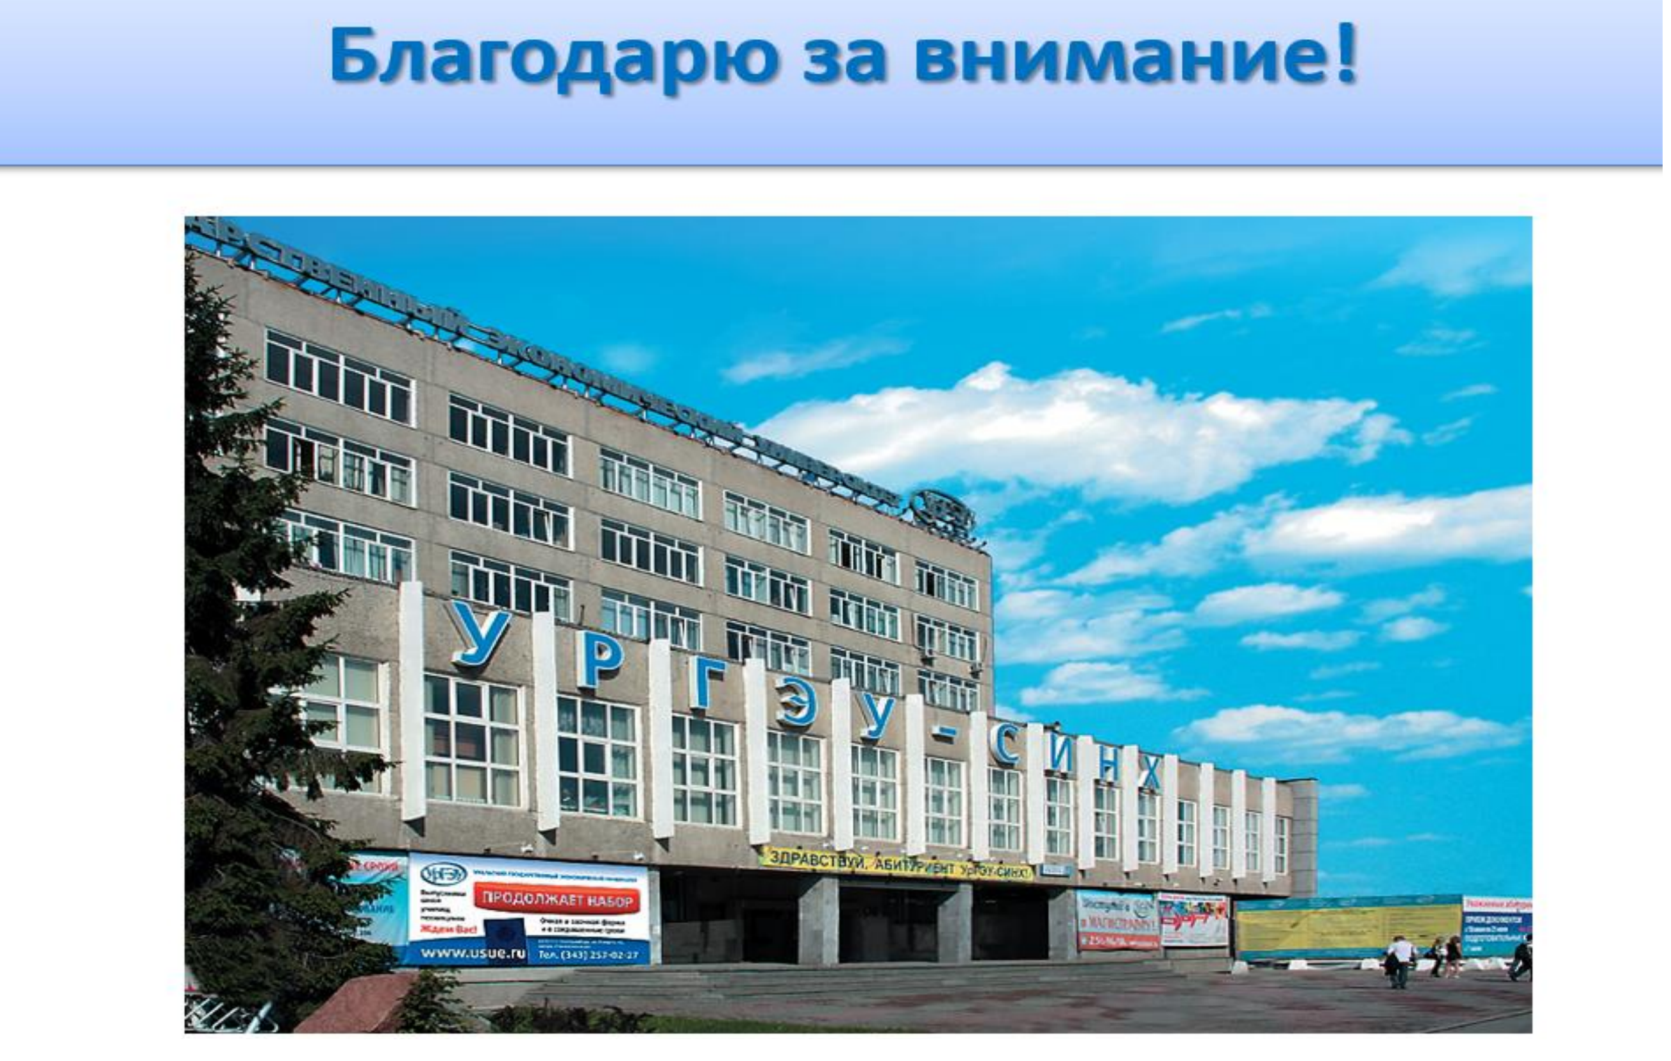
60

